Slide 1
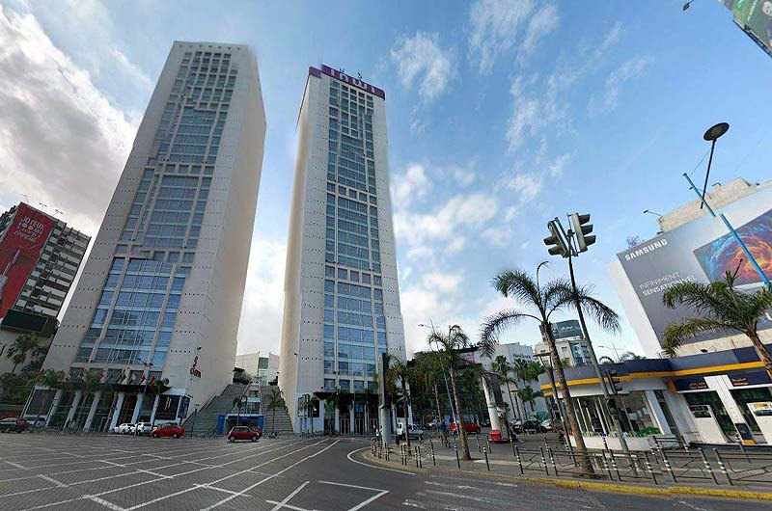
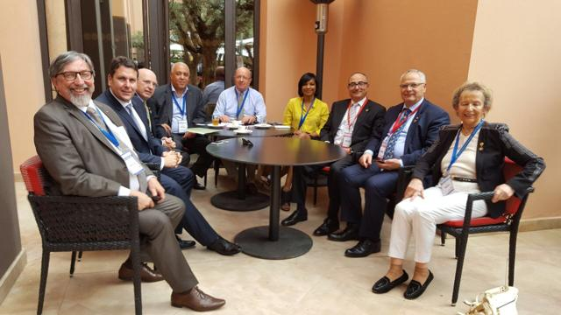
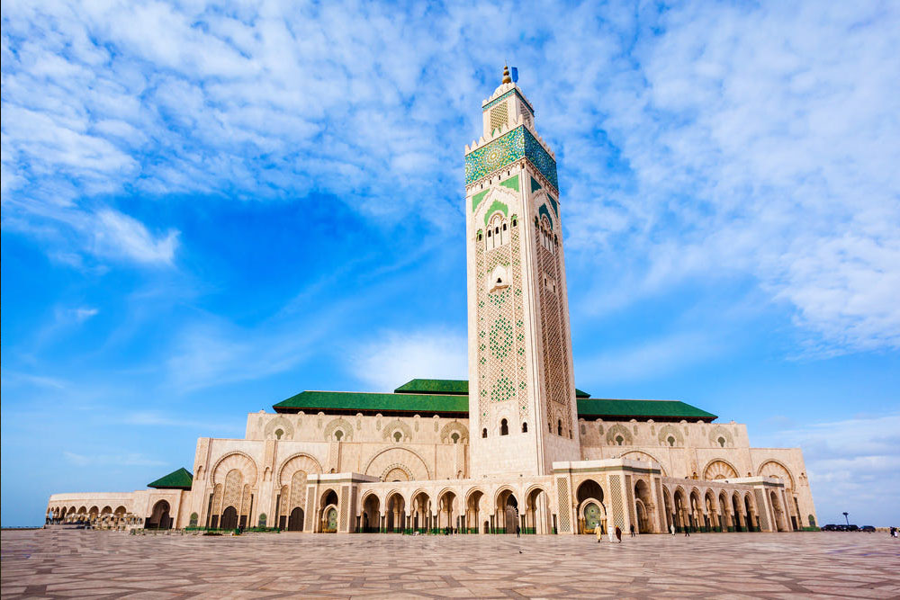
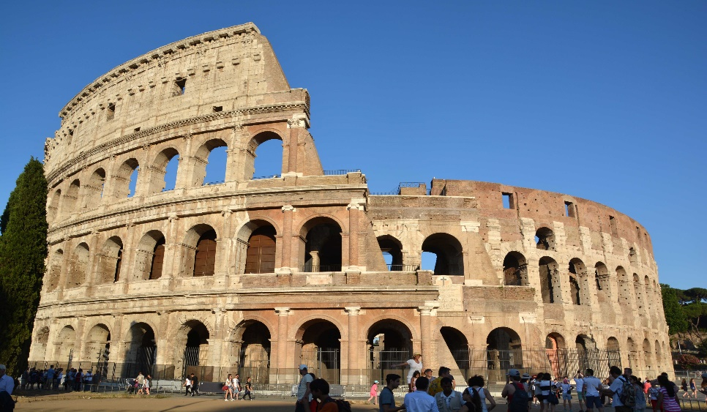
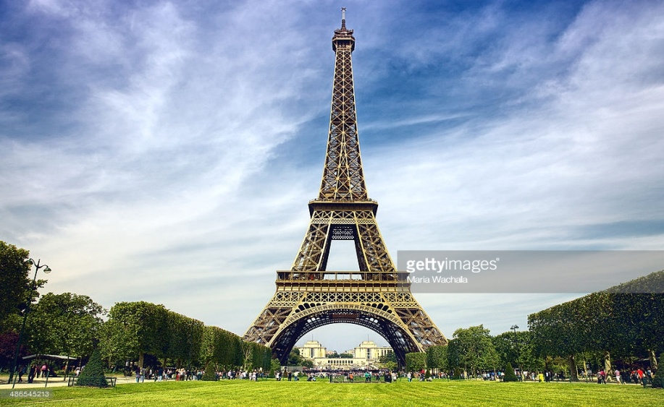
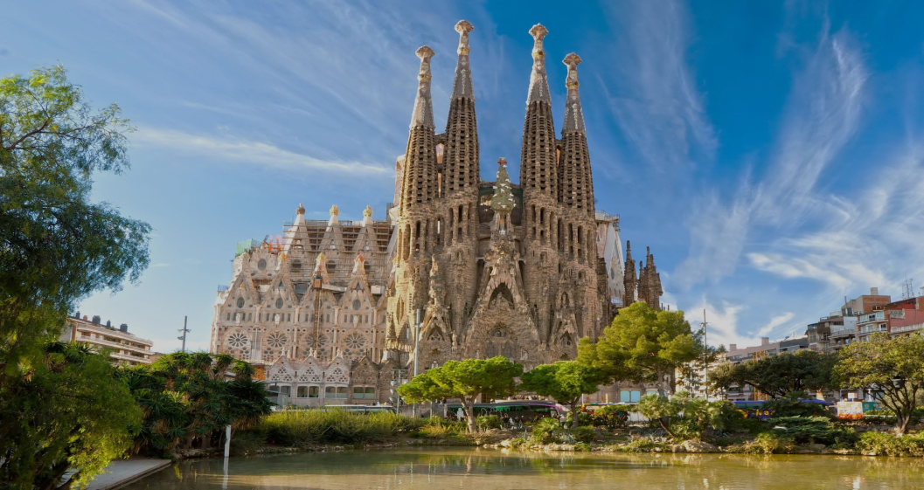
PROJET ADDUCTION D’EAU Proyecto Alimentacion en agua ROTARY CLUBS : Casablanca-PARIS-BARCELONE-ROME 2018

Slide 2
Projet ADDUCTION D’EAU 2018 Proyecto Alimentacion en agua 2018

Slide 3
Proyecto Alimentacion en agua 2018 en Marruecos:
Projet ADDUCTION D’EAU 2018
au Maroc:
Alimentacion en agua potable de dos pueblecitos (« douar »)cerca de Casablanca (Nouacer):
“Douar” d’OULED GOUIRSO (~130 hogares / 715 personas)
“Douar” OULED MASSOU (~77 hogares / 424 personas)
“Douar” OULED SALEM (~63 hogares / 346 personas)
Objetivo: Mejorar las condiciones de higiene y acceso al agua
Importe total del proyecto (obras): 126.885 Euros
Importe a financiar por Rotary: 65.325 Euros
Alimentation en eau potable de deux petits villages (« douar ») près de Casablanca (Nouacer):
Douar d’OULED GOUIRSO (~130 foyers / 715 personnes)
Douar OULED MASSOU (~77 foyers / 424 personnes)
Douar OULED SALEM (~63 foyers / 346 personnes)
Objectif: Améliorer les conditions d’hygiene et accès a l’eau
Montant total projet (travaux): 126.885 Euros
Montant a financer par Rotary: 65.325 Euros

Slide 4
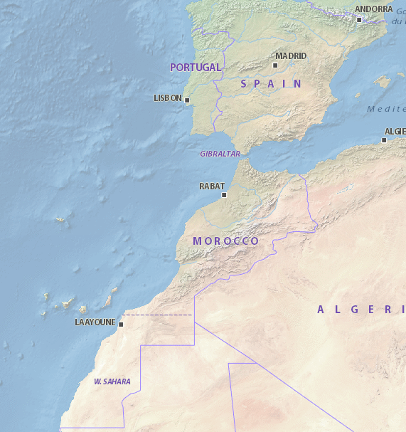
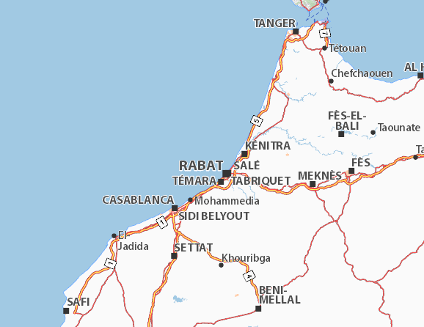
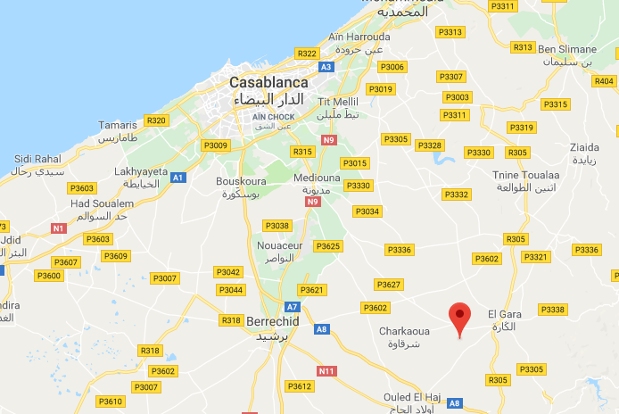
SITE du projet EMPLAZAMIENTO del proyecto

Slide 5
Clubs participant au projet Clubes participando al proyeccto
Projet 2018
Première réunion de travail lors du Rotary African Summit -Marrakech – Mars 2018
RC Casablanca,
RC Paris Champs Elysees,
RC Paris Lafayette,
RC Barcelona Condal
RC Rome Nord Ouest

Slide 6
Proyecto Alimentacion en agua 2018 en Marruecos:
Projet ADDUCTION D’EAU 2018 au Maroc:
Como parte de sus acciones a favor de la Comunidad, el Club Rotary de Casablanca decidió en 2016 ayudar a las aldeas (douars) ubicadas en las afueras de la ciudad permitiéndoles estar conectados a la agua potable.
Por lo tanto, y gracias también a la participación de otros clubes gemelos o contactos, douar Ouled Mou con 116 familias pudo beneficiarse del suministro de agua potable.
Con esta feliz experiencia, el Rotary Club de Casablanca ha decidido continuar este trabajo de asistencia a la Comunidad, considerando el suministro de agua potable a otros tres douars de la misma localidad. Son los douars Ouled Salem, El Massou y Ouled Gouirsou. Los tres representan 270 familias con aproximadamente 1,500 personas.
De acuerdo con la cotización preparada por la empresa de agua potable de la ciudad de Casablanca, Lydec del grupo Suez, el costo total de la operación se estima en 126 885 euros y la duración del proyecto se estima en seis meses.
El Club Rotary de Casablanca ha vuelto a apelar a ciertos clubes gemelos y contactos, que no han dudado en dar su consentimiento, para cofinanciar la contribución restante de Rotary, que se deduce de la contribución beneficiarios y Lydec 65 325 euros.
Los clubes participantes están bien además de Casablanca, Paris Champs Elysees, Paris Lafayette, Barcelona Condal y Rome Nord Ouest.
Dans le cadre de ses actions en faveur de la Communauté, le Rotary Club de Casablanca a décidé en 2016 de venir en aide à des villages (douars) se trouvant à la périphérie de la ville en leur permettant d’être branchés à l’eau potable.
Ainsi et grâce également à la participation d’autres clubs jumeaux ou contacts, le douar Ouled Mou comptant 116 familles a pu bénéficier de l’adduction d’eau potable.
Fort de cette heureuse expérience, le Rotary Club de Casablanca a décidé de continuer cette œuvre d’aide à la Communauté, en envisageant de faire alimenter en eau potable trois autres douars de la même localité. IL s’agit des douars Ouled Salem, El Massou et Ouled Gouirsou. Les trois représentent 270 familles comptant environ 1 500 personnes.
Selon le devis établit par la société de distribution d’eau potable de la ville de Casablanca, Lydec du groupe Suez, le coût total de l’opération est estimé à 126 885 euros et la durée de réalisation du projet est estimée à six mois.
Le Rotary Club de Casablanca, a fait appel encore une fois à certains clubs jumeaux et contacts lesquels n’ont pas hésités à donner leur accord, pour cofinancer la contribution restant à la charge du Rotary laquelle s’élève, déduction faite de la contribution des bénéficiaires et de la Lydec, à 65 325 euros.
Les clubs participants sont ainsi outre Casablanca, Paris Champs Elysées, Paris Lafayette, Barcelona Condal et Rome Nord Ouest.

Slide 7
planning del proyecto
Acceptacion de la subvencion global
Primer Pago del RC Casablanca a la LYDEC 33% del presupuesto
Obras empiezan
Finalización obras e instalaciones
Inauguración
Pago final 33% del presupuesto
50% obras
Segundo pago de 33% del presupuesto
2 meses
Pedidos Materiales etc..
2 meses
Recepción provisional / testeo / recepción final
Octubre 2018
Octubre 2019
6 meses
Con participación población local
1 mes
Una visita de las obras estará organizada durante las obras y a la recepción / finalización del proyecto

Slide 8
Financement du projet estimation des travauX de la lydec (suez) Financiamiento del Proyecto Estimación de las obras de la Lydec (Suez): 126 885€
Participation bénéficiaires : 30 707 €
Participation Lydec : 30 853 €
Participation Rotary : 65 325€
126 885 €
RC Casablanca: 19.825 €
Club: 12.412€
Distrito: 853€
Fundación: 6.559€
RC Barcelona Condal : 7.500€
Club: 1.000€
Distrito: 3.000€
Fundación: 3.500€
RC Rome N-O: 500€
Club: 500€
Distrito: -
Fundación: - €
RC Paris Champs Elysees: 32.500 €
Club: 13.000€
Distrito: 6.500€
Fundación: 13.000€
RC Paris Lafayette: 5.000€
Club: 2.000€
Distrito: 1.000€
Fundación: 2.000€

Slide 9
Projet ADDUCTION D’EAU 2016 Proyecto Alimentacion en agua 2016 ROTARY CLUBS Casablanca-PARIS CHAMPS-ELYSEE (France)-BERLIN TIERGATEN (Allemagne)-LUBECK (Allemagne)- BRUXELLES (Belgique)- wavre-europe (Belgique)-st veit (autriche)

Slide 10
Proyecto 2016
Projet 2016
Los habitantes de douar Ould Mou finalmente pueden llevar una vida normal. Esta localidad en la ciudad de Oulad Azouz en la provincia de Nouaceur cerca de Casablanca se ha beneficiado de un proyecto de suministro de agua potable que ahora firma una especie de rescate para las 116 familias que viven entre los dos aduares.
El proyecto requirió un prespuesto de 61.000 Euros
Este proyecto, completado en seis meses, benefició a 116 familias que padecían una grave falta de agua potable y que vivían en condiciones muy difíciles, a pesar de que habían tenido electricidad desde hace mucho tiempo.
El proyecto comenzó a tomar forma cuando los miembros del Rotary Club Casablanca visitaron a los douars y vieron por sí mismos el alcance del déficit hídrico sufrido por las familias.
El agua corriente que fluye ahora en el aduar permitirá descargar a los habitantes y en particular a los niños que tenían la dura tarea de ir a buscar el agua y hacer viajes de largas distancias para conseguir agua en los pozos o fuentes cercanas.
El proyecto de agua potable Douar Ould Mou ha sido realizado gracias a una asociación de múltiples partes. En efecto, además de la ciudad de Oulad Azouz y del Rotary Club Casablanca, otros seis clubes rotarios, los de Berlín y Lübeck (Alemania), Bruselas (Bélgica), Le Havre y París (Francia) asi que de un club austríaco y la Fundación Sekkat.
Les habitants du douar Ould Mou peuvent finalement mener une vie normale. Cette localité relevant de la commune d’Oulad Âzouz dans la province de Nouaceur, près de Casablancza, vient, en effet, de bénéficier d’un projet d’adduction d’eau potable qui signe, désormais, une sorte de délivrance pour les 116 familles vivant entre les deux douars.
Un projet qui a nécessité une enveloppe de 61.000 Euros
Ce projet réalisé en l’espace de 6 mois bénéficie à 116 familles qui souffraient d’un manque criant en eau potable et qui vivaient dans des conditions très difficiles, même si elles disposaient depuis longtemps de l’électricité.
Le projet a commencé à prendre forme le jour où des membres du Rotary Club Casablanca ont effectué une visite auxdits douars et ont pu constater de visu l’ampleur du déficit en eau dont souffraient les familles.
L’eau courante qui coule désormais dans le douar ne sera pas sans décharger les habitants, en général, et les enfants en particulier de la lourde tâche qui leur incombait et qui consistait à parcourir de longs trajets afin de s’approvisionner en eau dans les puits ou sources avoisinants.
Le projet d’adduction d’eau potable du douar Ould Mou s’inscrit dans le cadre d’un partenariat multipartite. Outre la commune d’Oulad Âzouz et le Rotary Club Casablanca, il s’agit de six autres Rotary Clubs, à savoir ceux de Berlin et de Lübeck (Allemagne), de Bruxelles (Belgique), du Havre et de Paris (France), en plus d’un club autrichien et de la Fondation Sekkat.

Slide 11
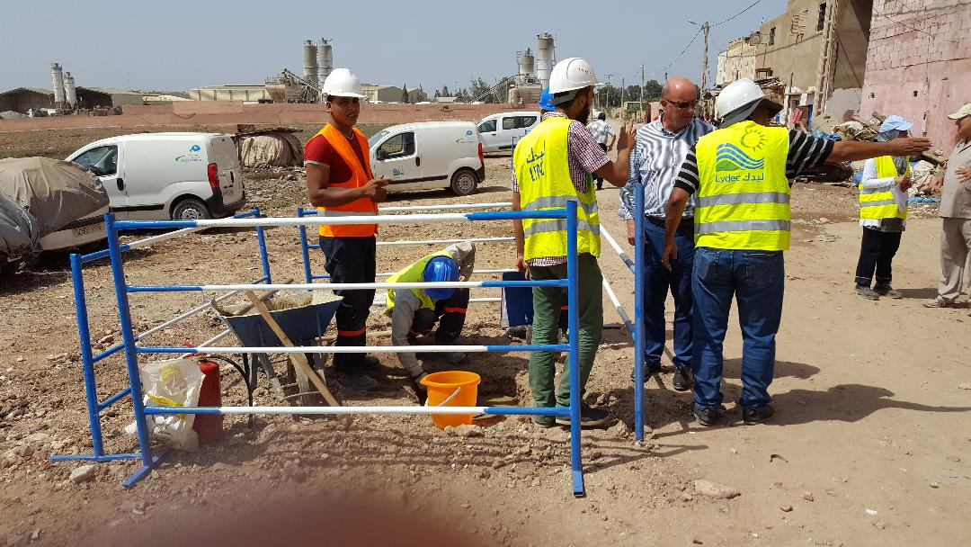
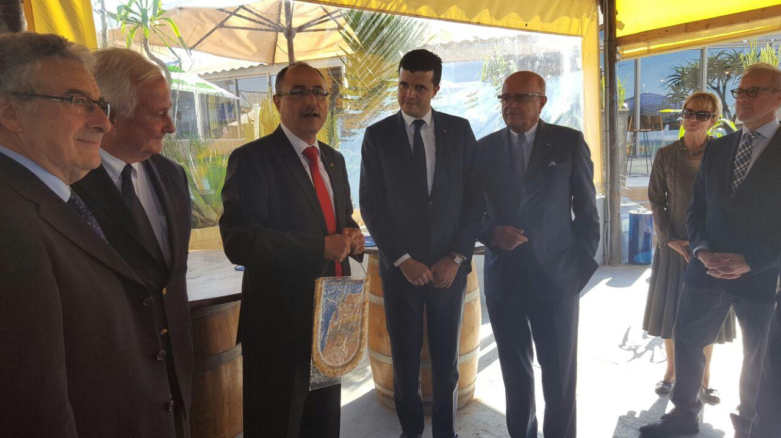
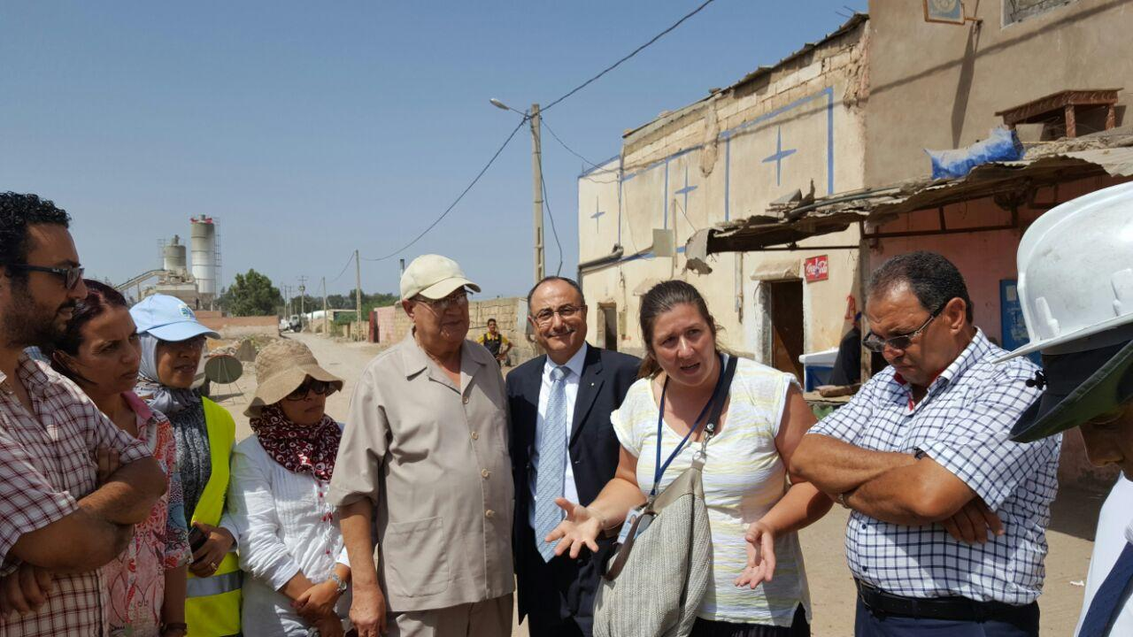
L’equipe des clubs rotary a piedS d’œuvre sur le chantier d’adduction d’eau du dOuar ouled mou en 2016

